Slide 1


Slide 2
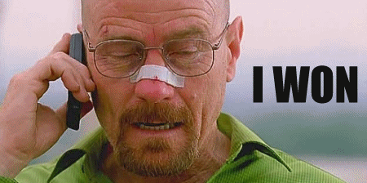

La casa siempre gana

Slide 3

Una apuesta es un juego de suma cero

Slide 4
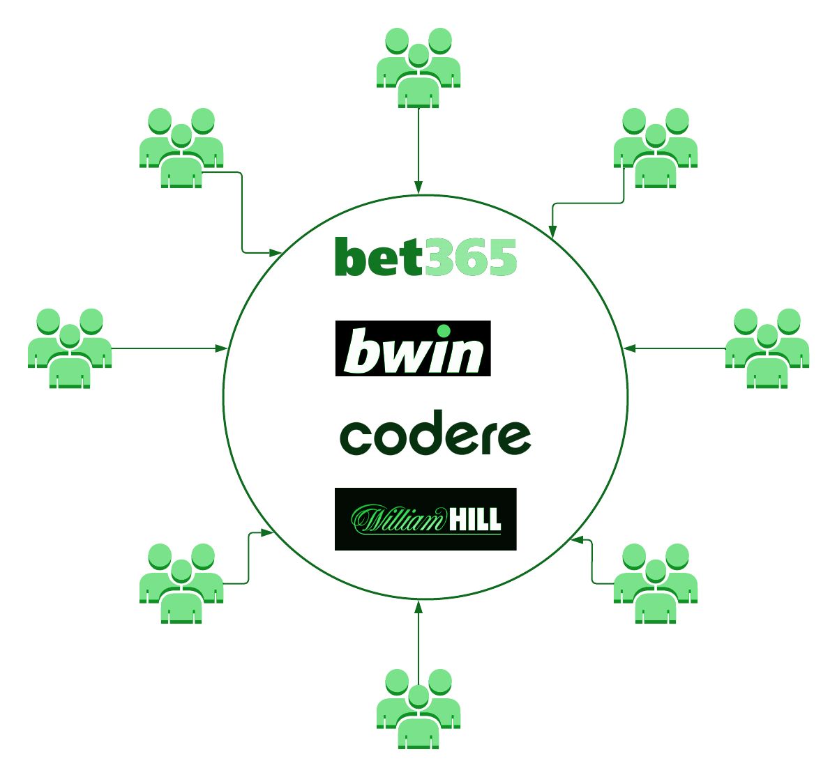
Casa de apuestas
vs
Jugadores
Intereses opuestos

Slide 5

Falta de neutralidad
Debido a su propio modelo de negocio una casa de apuestas tiene
Incentivos contrarios

Slide 6
Casa de apuestas
vs
jugadores
01
Límites
02
Bloqueo de dinero
Interés en que el cliente pierda
03
Cambio en condiciones
A los que ganan mucho
Por problemas de cashflow
Para sobrevivir

Slide 7

Una simple búsqueda

Slide 8
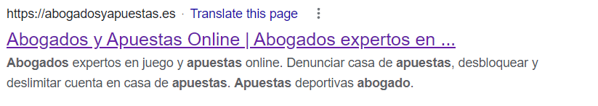
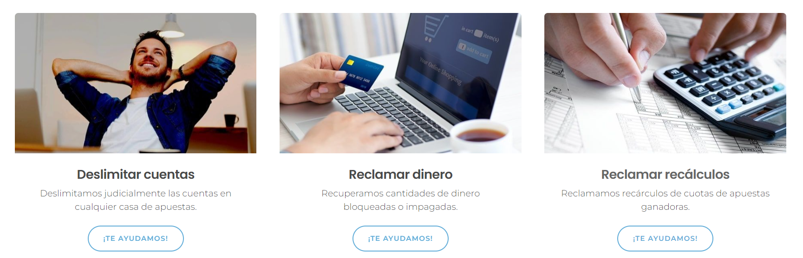
Búsqueda en Google

Slide 9

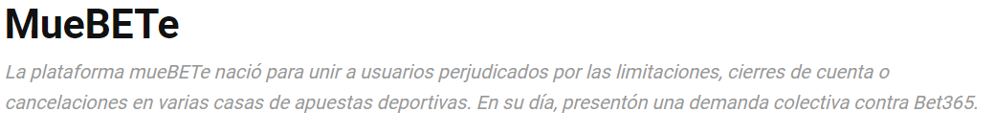
Plataformas
de
afectados

Slide 10
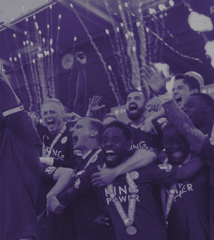
Un caso histórico
En 2015 un grupo de 47 personas apostaron a que el Leicester ganaría la Premier League.
La cuota eran 5.000 libras por libra apostada
A pocas jornadas del final la casa de apuestas intentó saldar las apuestas
25 personas cedieron
Las otras 22 acabaron recibiendo 3 millones de libras
Fuente: https://verne.elpais.com/verne/2016/05/03/articulo/1462286064_102841.html

Slide 11
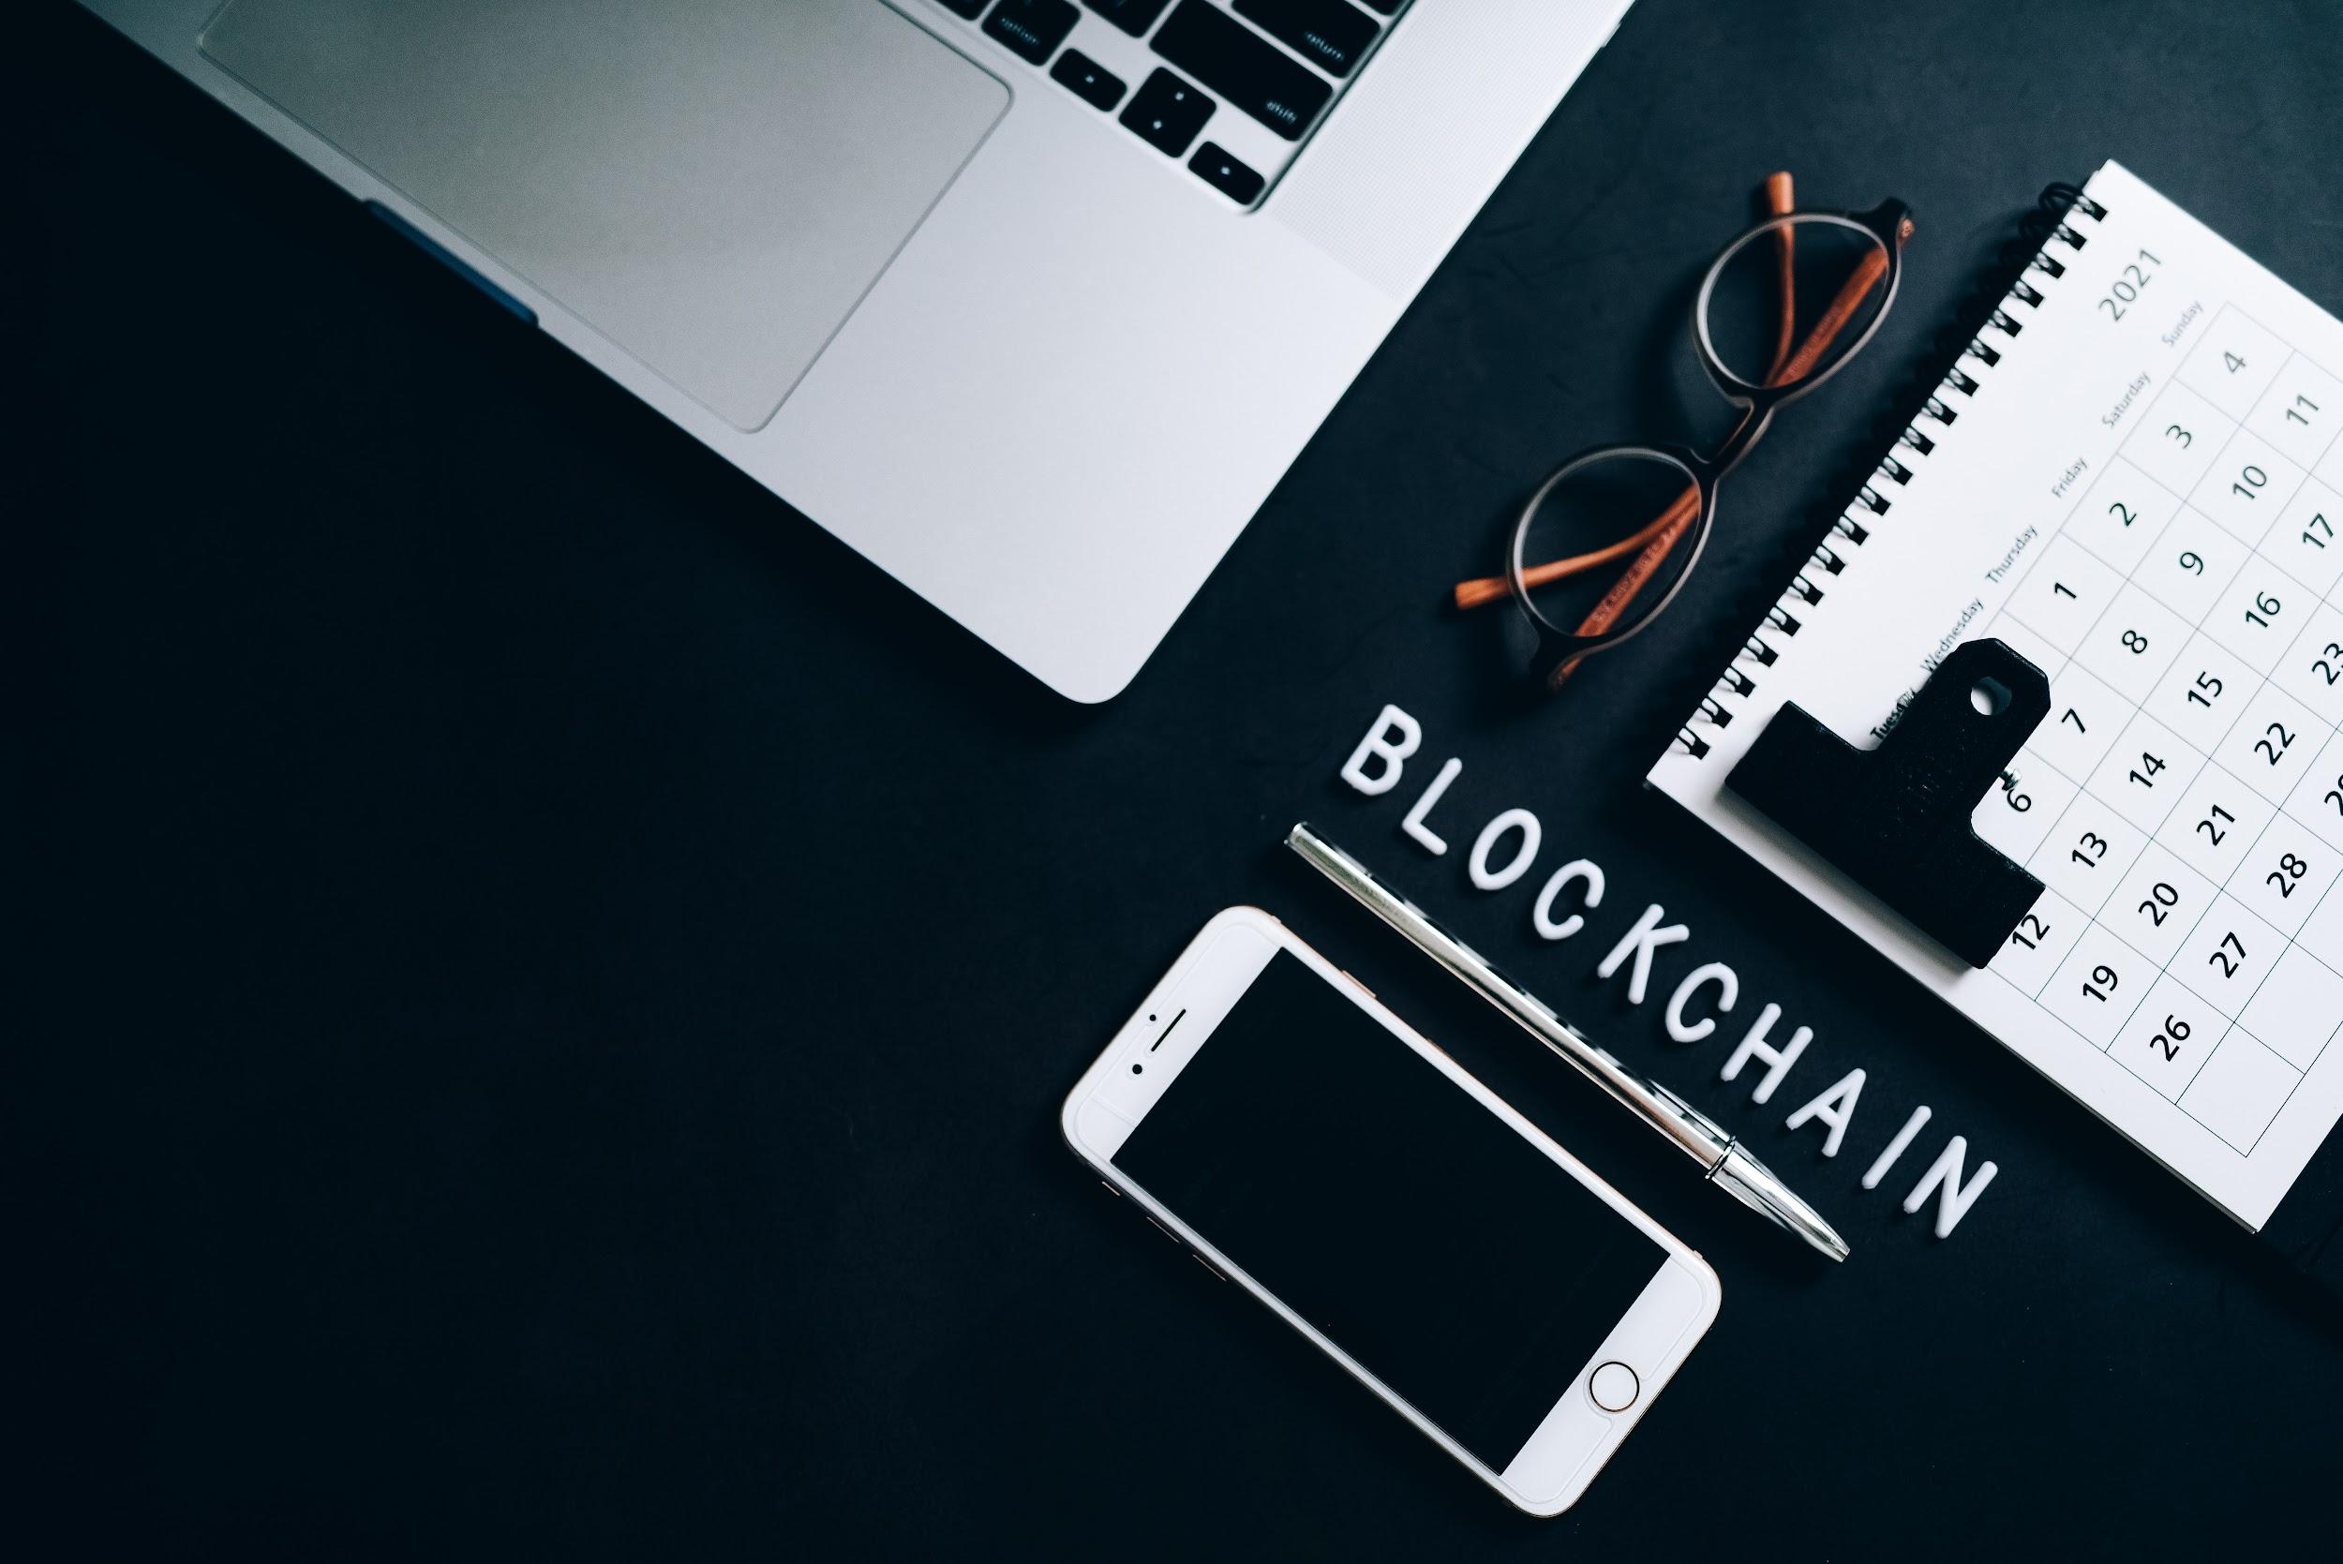

Slide 12
¿Qué es bet2peer.com?
Un sistema:
Blockchain
Neutral
Apuestas entre iguales

Slide 13

Blockchain
Descentralizado
Miles de ordenadores conforman el sistema
En todo el mundo
En cualquier lugar y a cualquier hora
Inmutable
Las condiciones del juego no pueden cambiar

Slide 14

Bet2peer.com sí es neutral
Autónomo
Incentivos alineados
Es un sistema autónomo, no necesita modificar las reglas del juego para que funcione
Los jugadores no son los enemigos
Justo
Sin problemas
Tan justo como que los jugadores apuesten en libertad
No hay cantidad límite ni problemas de cashflow

Slide 15

Apuestas entre iguales
Sin diferencias
Sin límites
Sin intermediarios
Entre quien crea la apuesta y quien la acepta
Los jugadores deciden cuánto, cuándo y a qué apostar
Autogestión a través de un Smart Contract

Slide 16

¿Cómo funciona?

Slide 17
¿Por qué se apuesta?
02
Vivir otro partido
01
Ganar dinero
03
Incertidumbre
Estos son los resultados de nuestra encuesta:
Cuando se apuesta a un partido se vuelve más emocionante
Efectivamente, ¿a quién no le gusta ganar dinero?
La posibilidad de ganar o perder genera un sentimiento que hay gente que lo disfruta

Slide 18
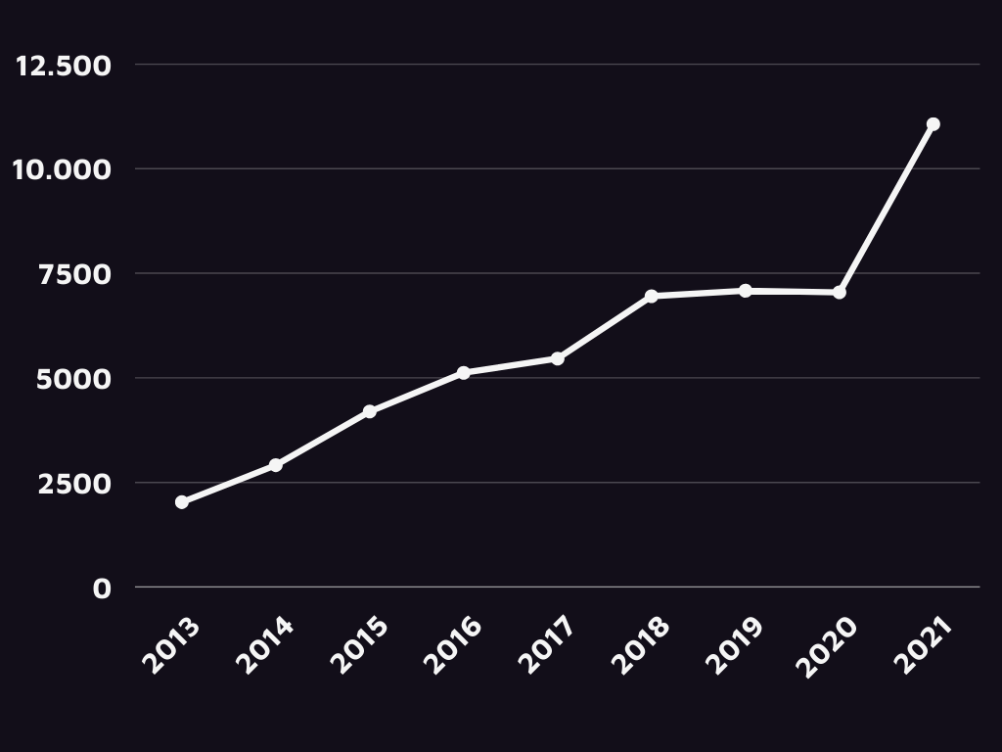
Las apuestas en España
11.065 Millones de €
En apuestas deportivas para 2021
550% de crecimiento
Desde 2013 a 2021
41% del total
Las apuestas deportiva con respecto a todo el juego que se realizar en el país
Fuente: https://www.ordenacionjuego.es/es/mercado-juego-online-estatal

Slide 19
A nivel global
106$
9,7%
Fuente: https://www.americaeconomia.com/millones-en-juego-las-apuestas-deportivas-online-ganan-terreno-en-la-region
Mil millones de dólares
De crecimiento estimado para los próximos 4 años

Slide 20
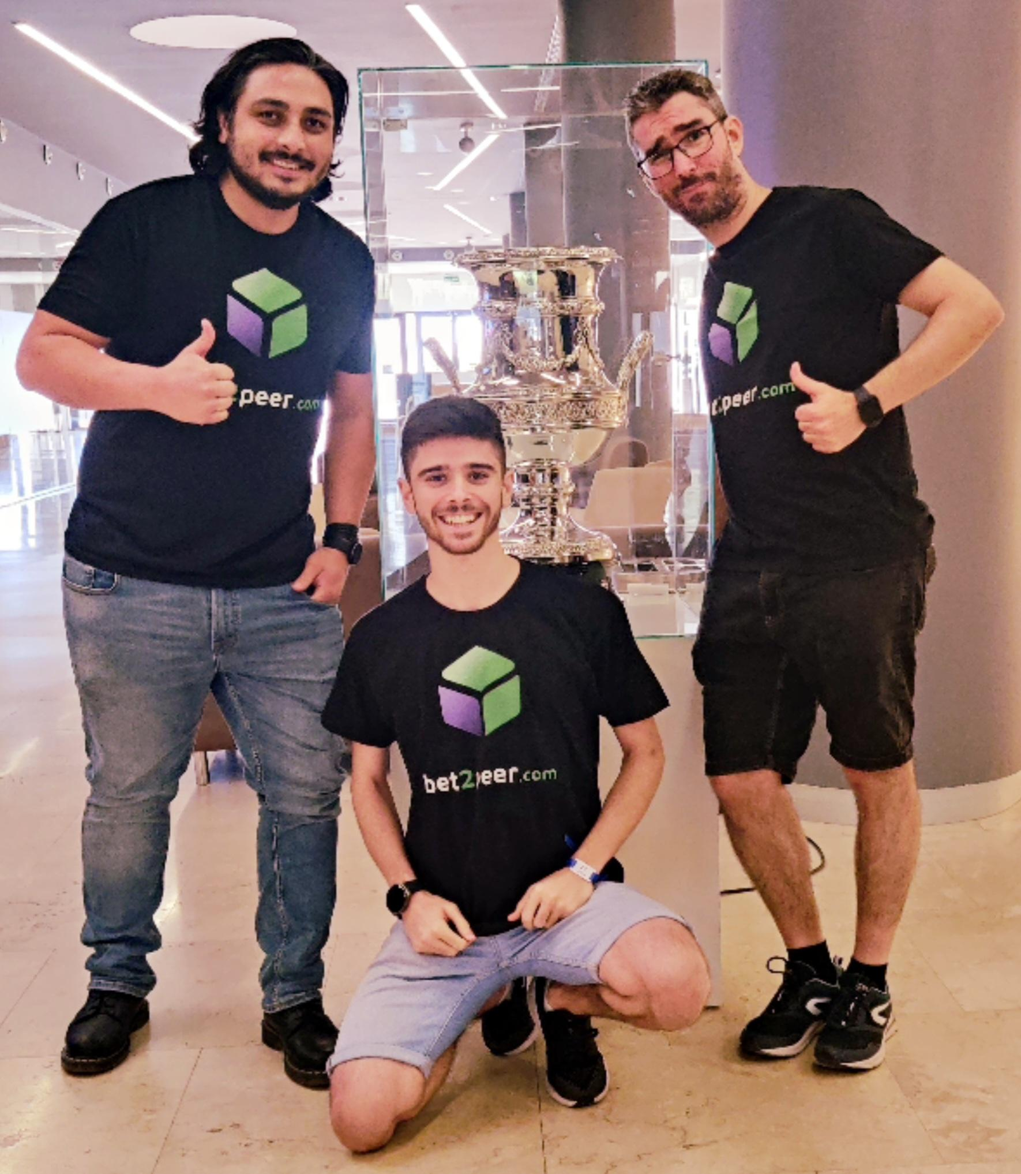
¿Quiénes somos?
David Camacho
Chus Lanzarote
Dani Rodríguez

Slide 21
Presente y futuro
Ecosistema (tokenomics)
MVP
Validación del modelo
Apuestas abiertas

Slide 22
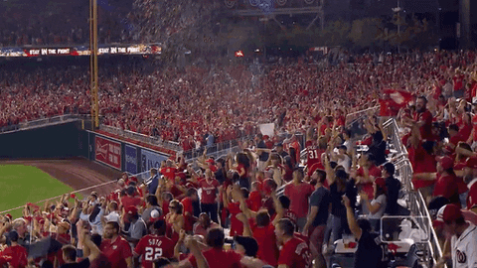
¿La casa siempre gana?
Nunca más
Buscamos inversión para devolverle las ganancias a los jugadores

Slide 23

Gracias!

